Slide 1
Talking about extra-curricular activities (Part 1/2)
Using the present tense
Downloadable Resource
French
Madame Williams

Slide 2
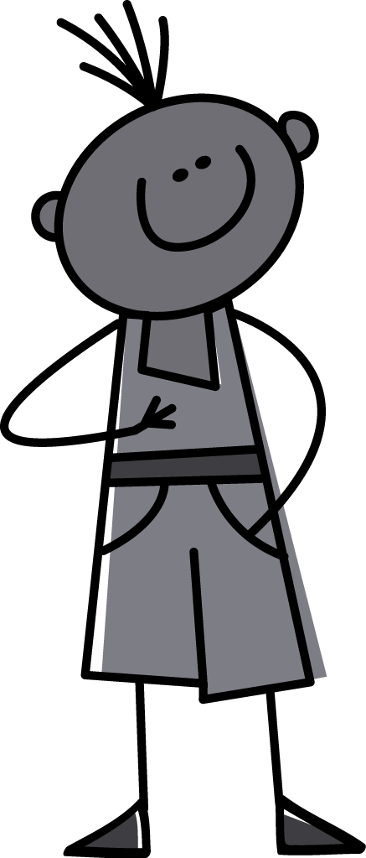
[ e ]
An [e] at the end of a word is often removed and replaced with an apostrophe [‘] when the the next word in the sentence starts with a vowel.
j’ai

Slide 3
avoir du temps libre | to have free time
avoir beaucoup d’amis | to have lots of friends
avoir trop de devoirs | to have too much homework
faire partie d'un club d’échecs | to be part of chess club
chanter dans une chorale | to sing in a choir
être délégué(e) de classe | to be the class representative
être membre de l’équipe de basket | to be a member of the basketball team
jouer à cache-cache | to play hide and seek
jouer dans l’orchestre | to play in the orchestra
participer au spectacle de l’école | to take part in the school show
The infinitive can also be translated by the gerund.
Jouer à cache-cache - to play hide and seek AND playing hide and seek.

Slide 4
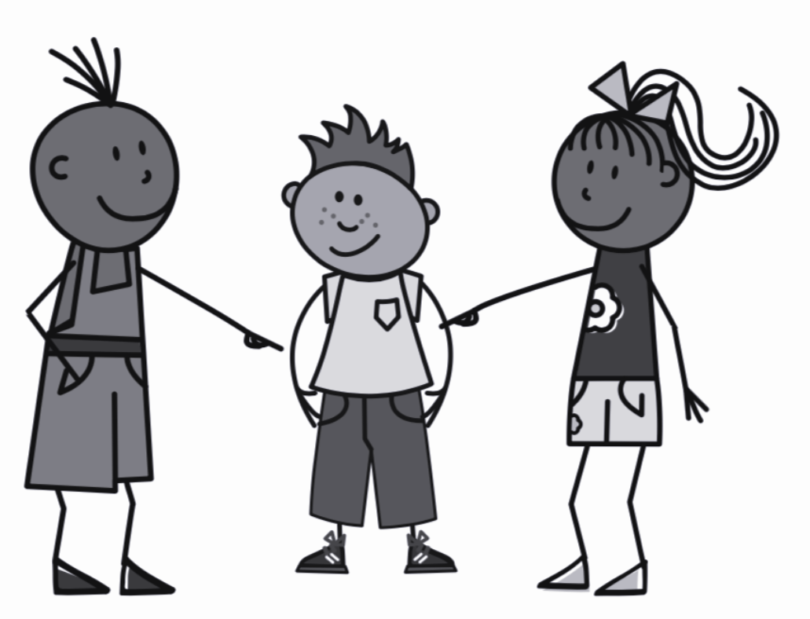
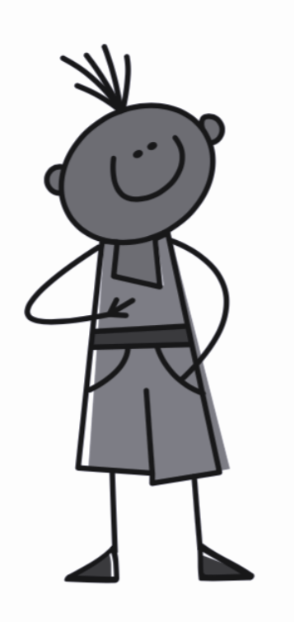
Avoir
Avoir is an irregular verb. We need to learn the conjugation by heart.
J’ai du temps libre
Il a beaucoup d’amis
I have free time
He has lots of friends
J’ai beaucoup d’amis
I have lots of friends
Théo a beaucoup d’amis
J’ai trop de devoirs
Théo has lots of friends
I have too much homework

Slide 5
Être
Être is an irregular verb. We need to learn the conjugation by heart.
Je suis délégué de classe
Il est délégué de classe
I am the class representative
He is the class rep
Je suis membre de l’équipe de basket
Mon copain est délégué de classe
I am a member of the basketball team
My friend is the class rep

Slide 6
Faire
Faire is an irregular verb. We need to learn the conjugation by heart.
Il fait partie d’un club d’échecs
Je fais partie d’un club d’échecs
He is part of a chess club
Mon petit-ami fait partie d’un club d’échecs
I am part of a chess club
My boyfriend is part of a chess club

Slide 7
ER verbs in the present tense
Take the infinitive. Remove the ER. Add the correct ending.
I play hide and seek
Je
e
He takes part in the school show
JOU
à cache-cache
Il
PARTICIP
e
I sing in a choir
au spectacle de l’école
Je
CHANT
e
dans une chorale

Slide 8
Extra-curricular activities
I’m in a chess club
2. I’m a member of the football team
3. I sing in a choir
4. I have free time
5. I have too much homework
Je fais partie d’un club d’échecs
Je suis membre de l’équipe de foot.
Je chante dans une chorale
J’ai du temps libre
J’ai trop de devoirs

